Slide 1

Monopolistik Rekabet/Tekelci Rekabet ve oligopol piyasası
10. HAFTA

Slide 2
ANAHTAR KAVRAMLAR

Slide 3
DERSİN SEYRİ
Monopolistik Rekabet/Tekelci Rekabet piyasasının tanım ve özellikleri
oligopol piyasasının tanım ve özellikleri

Slide 4
Monopolistik Rekabet/Tekelci Rekabet

Slide 5
Varsayımları
Ürün farklılaştırması
Çok sayıda firma
Giriş ve çıkış serbestliği
Bağımsız karar verme
Bir dereceye kadar pazar gücü
Alıcılar ve satıcılar mükemmel bilgiye sahip değil (Eksik bilgi)

Slide 6
Ürün farklılaştırması
Monopolistik rekabet piyasasında firma, tüketici algısına bağlı olarak veya gerçek anlamda farklı ürün piyasaya sunar.
farklılıklar diğer malları ikame edip ortadan kaldıracak kadar büyük değildir. Teknik olarak, böyle bir piyasada mallar arasındaki talebin çapraz fiyat esnekliği pozitiftir.
yakın fakat kusurlu ikameler olarak tanımlanır. Mallar aynı temel işlevleri yerine getirir, ancak onları birbirinden ayıran tür, stil, kalite, itibar, görünüm ve konum gibi niteliklerde farklılıklara sahiptir.

Slide 7
Reklam,
insanlara bir firmanın ürünlerinin başka bir firmanın ürünlerinden farklı olduğunu açıklamak veya insanları inandırmakla ilgilidir.
Tekelci rekabet çerçevesinde, reklamın nasıl çalıştığını anlamanın iki yolu vardır:
reklam, bir firmanın algılanan talep eğrisinin inelastik olmasına neden olur (yani, algılanan talep eğrisinin daha dikleşmesine neden olur);
veya reklam, firmanın ürününe olan talebin artmasına neden olur (yani, firmanın algılanan talep eğrisinin sağa kaymasına neden olur).

Slide 8
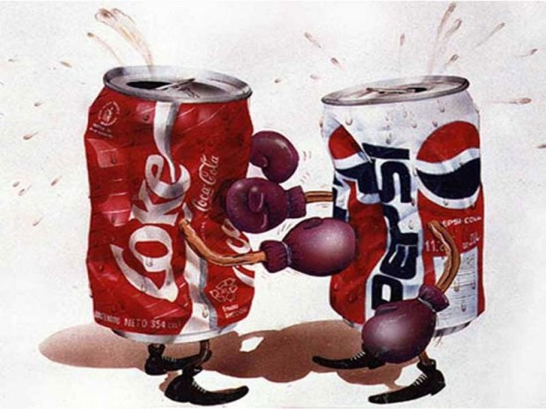

Slide 9
Çok sayıda firma
her firma küçük bir pazar payına sahiptir.
diğer firmaların fiyatları ile ilgili stratejik karar verme sürecine girmeden fiyatları belirleme özgürlüğü verir (karşılıklı bağımsızlık yoktur). ve her firmanın eylemlerinin piyasa üzerinde ihmal edilebilir bir etkisi vardır. Örneğin, bir firma, eylemlerinin rakiplerinden misilleme niteliğinde yanıtlar alacağından korkmadan fiyatları düşürebilir ve satışlarını artırabilir.
sabit maliyetler ne kadar yüksekse, pazar o kadar az firma girebilecektir.

Slide 10
Giriş ve çıkış serbestliği
Tam rekabet gibi, tekelci rekabet altında da firmalar serbestçe girebilir veya çıkabilir. Firmalar, mevcut firmalar aşırı karlar elde ettiklerinde girecek. Yeni firmaların girmesiyle arz artacak ve bu da fiyatı düşürecek ve dolayısıyla mevcut firmalara sadece normal karlar elde edecektir.

Slide 11
Bağımsız karar verme
Bu piyasada bir firmanın herhangi bir eylemi genel piyasa talebi üzerinde çok az (ihmal edilebilir) bir etkiye sahip olacaktır. tekelci bir rekabet firması, artan rekabeti teşvik etme korkusu olmadan hareket edebilir. Başka bir deyişle, her firma fiyatları bir oligopolden çok tekelmiş gibi belirleme konusunda özgürdür.

Slide 12
Alıcılar ve satıcılar mükemmel bilgiye sahip değil (Eksik bilgi)

Slide 13
Monopolistik rekabet piyasasının talep eğrisi

Slide 14
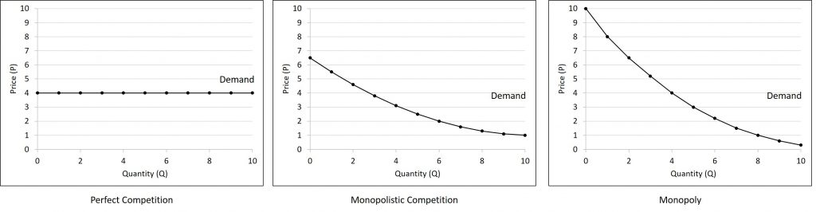

Slide 15
Monopolistik rekabet kısa dönem kar maksimizasyonu

Slide 16
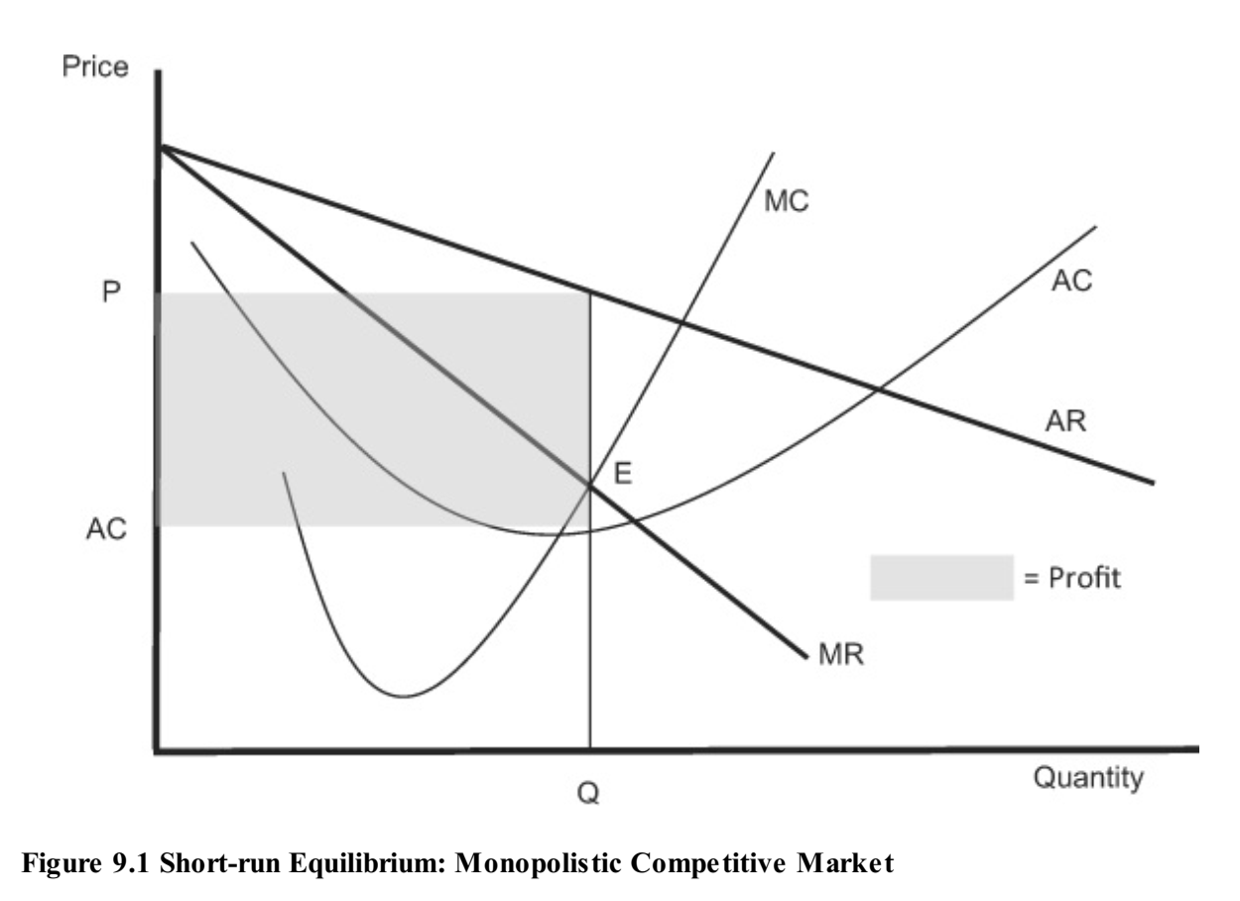

Slide 17
Tekelci rekabet, kitapçılar, marketler ve eczaneler dahil günümüzün iş ortamında son derece yaygındır. Restoranlar tekelci rekabetin en önemli örneğidir.

Slide 18
Oligopol

Slide 19
Oligopol bir endüstride birkaç büyük satıcılar grubunun (oligopolistler) hakim olduğu bir piyasa biçimidir. Oligopoller, piyasa rekabetini azaltan ve daha sonra yüksek fiyatlara yol açan çeşitli gizli anlaşma biçimlerinden kaynaklanabilir.

Slide 20
Fiyat belirleme
Oligopoller, fiyat alıcılardan çok fiyat belirleyicilerdir.
Piyasaya Giriş ve çıkış
Giriş engelleri yüksektir.
En önemli engeller devlet lisansları/izinleri,
ölçek ekonomileri,
patentler,
pahalı ve karmaşık teknolojiye erişim
Yeni firmaları caydırmak veya yok etmek için tasarlanmış yerleşik firmaların stratejik eylemleri

Slide 21
Firma sayısı
"Az" - "bir avuç" satıcı. O kadar az firma vardır ki bir firmanın eylemleri diğer firmaların eylemlerini etkileyebilir.
Uzun vadeli karlar
Oligopoller, uzun vadeli anormal karları koruyabilir. Yüksek giriş engelleri, yan firmaların fazla kar elde etmek için pazara girmesini engeller.
Ürün farklılaştırması
Ürün homojen (çelik) veya farklı (otomobiller) olabilir.

Slide 22
Mükemmel bilgi
Oligopoller, kendi maliyet ve talep fonksiyonları konusunda mükemmel bilgiye sahiptir, ancak şirketler arası bilgileri eksik olabilir. Alıcılar fiyat, maliyet ve ürün kalitesi konusunda eksik bilgiye sahiptir.
Fiyatsız Rekabet
Oligopoller, fiyat dışındaki şartlarda rekabet etme eğilimindedir. Sadakat programları, reklamlar ve ürün farklılaştırması, fiyat dışı rekabetin tüm örnekleridir.

Slide 23
karşılıklı bağımlılıktır.
Oligopoller tipik olarak birkaç büyük firmadan oluşur. Her firma, eylemleri piyasa koşullarını etkileyecek kadar büyüktür. Bu nedenle, rakip firmalar bir firmanın piyasa eylemlerinden haberdar olacak ve uygun şekilde yanıt verecektir.
Bu, bir piyasa eylemini tasarlarken, bir firmanın tüm rakip firmaların olası tepkilerini ve firmaların karşı hamlelerini dikkate alması gerektiği anlamına gelir.
Bu, bir satranç oyununa çok benzer; bu oyun teorisi olarak bilinir.
Firmalar sadece fiyatlarını ve çıktı miktarını pazardaki bir "fiyat liderine" göre ayarlamaya istekli olacaklarından, bu beklenti fiyat katılığına yol açar.
Bu da yüksek derecede karşılıklı bağımlılık

Slide 24
Piyasalardaki talep yapıları/esneklikleri

Slide 25
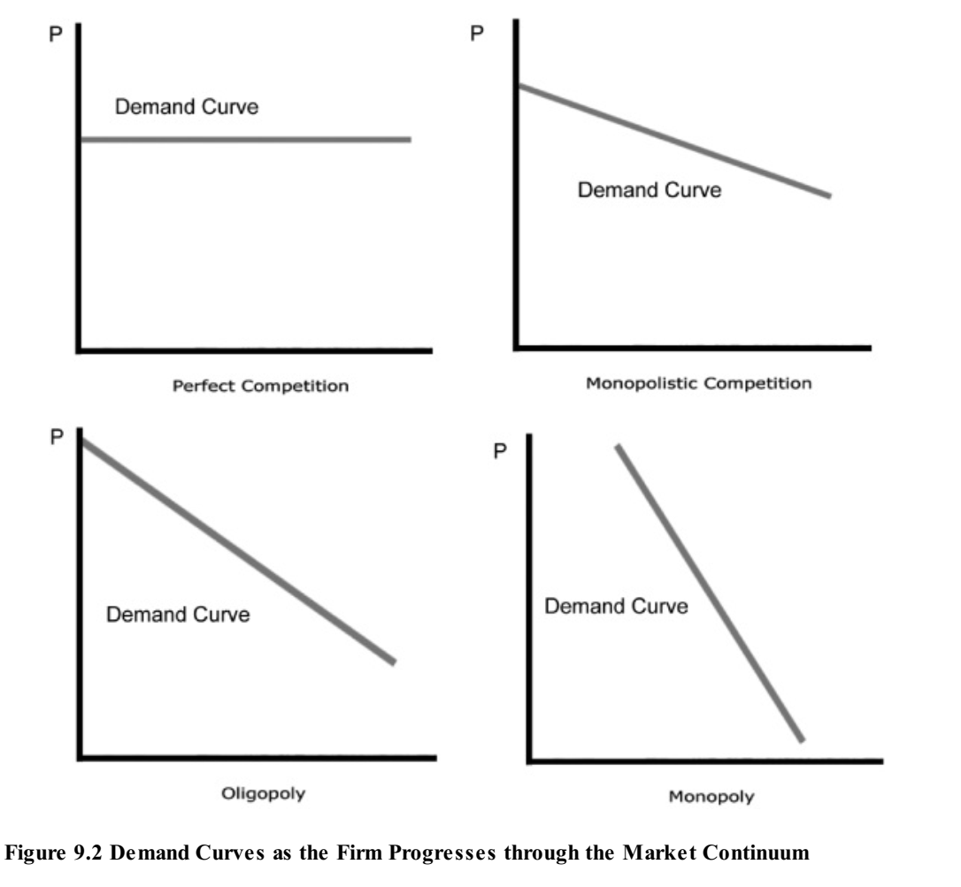

Slide 26
Oligopol piyasa örnekleri
yakın havalimanları;
• otomobil endüstrisi;
• sigara;
• telefon şirketleri;
• film endüstrisi;
• alkolsüz/alkolü içecekler;
• süpermarketler;
• kablolu televizyon şirketleri.

Slide 27
Saf oligopol
Saf oligopol piyasasında firmaların ürünleri birbirlerine oldukça benzerdir. Petrol üreticileri, çelik fabrikaları saf oligopollere örnek olarak gösterilebilir. Bu tip piyasada firmalar özellikle fiyat konusunda birbirlerinin davranışlarından oldukça etkilenmektedirler

Slide 28
Farklılaştırılmış oligopol
Farklılaştırılmış oligopol piyasasında firmaların ürettiği ürünler homojen değillerdir. Bu tip bir piyasada firmalar birbirlerinin fiyat değişimlerinden çok etkilenmezler, çünkü ürünler farklılaştırılmıştır

Slide 29
Oligopolde piyasa dengesi
Bu piyasada firmalar arasında karşılıklı bağımlılığın olması fiyatın belirlenmesini karmaşık hale getirmektedir.
Dirsekli Talep Modeli:
Fiyat Önderliği Teorisi:
Kartel Teorisi:

Slide 30
Dirsekli Talep Modeli:
Bu piyasadaki bir firma fiyatlarını düşürürse rakipleri de aynı şekilde fiyatlarını düşürürler. Ancak firma fiyatları arttırdığında rakipleri bu kez fiyatlarını yükseltmezler. Bu nedenle oligopolcü için piyasa fiyatının üzerinde daha az esnek olan piyasa talep eğrisi, bu fiyatın altında ise çok esnek olan firma talep eğrisi geçerlidir. Yani talep eğrisi dirsekli bir yapıya sahiptir.

Slide 31
Fiyat Önderliği Teorisi: Bazı oligopoller fiyatları belirlerken işbirliği yaparlar. Böyle işbirliğinde piyasada lider durumunda olan firma fiyatı belirler. Diğer firmalar saptanan bu fiyatı izlerler. THY örneği

Slide 32
Kartel Teorisi: Burada oligopolcüler piyasada tek bir firma faaliyette bulunuyormuş gibi davranırlar. Kartelde oligopolcüler, monopolcünün elde ettiği bütün faydalardan yararlanmak için bir araya gelirler.
OPEC petrol ihracatçısı ülkelerin oluşturduğu kartele örnektir.

Slide 33

Teşekkürler
Ders materyalleri :
Birincil kaynak:İktisada Giriş, AÖF Kitapları, Erdoğan Alkin, Kemal Yıldırım, Mustafa Özer. sayfa:
İkincil kaynak:
Diğer kaynaklar:

